Slide 1
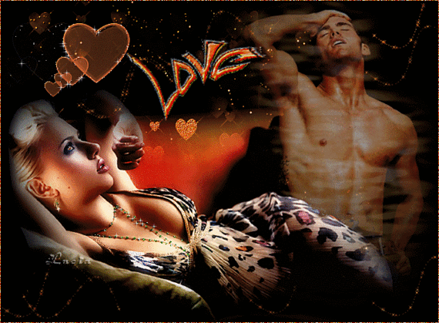
Un Amour de femme
N°15

Slide 2
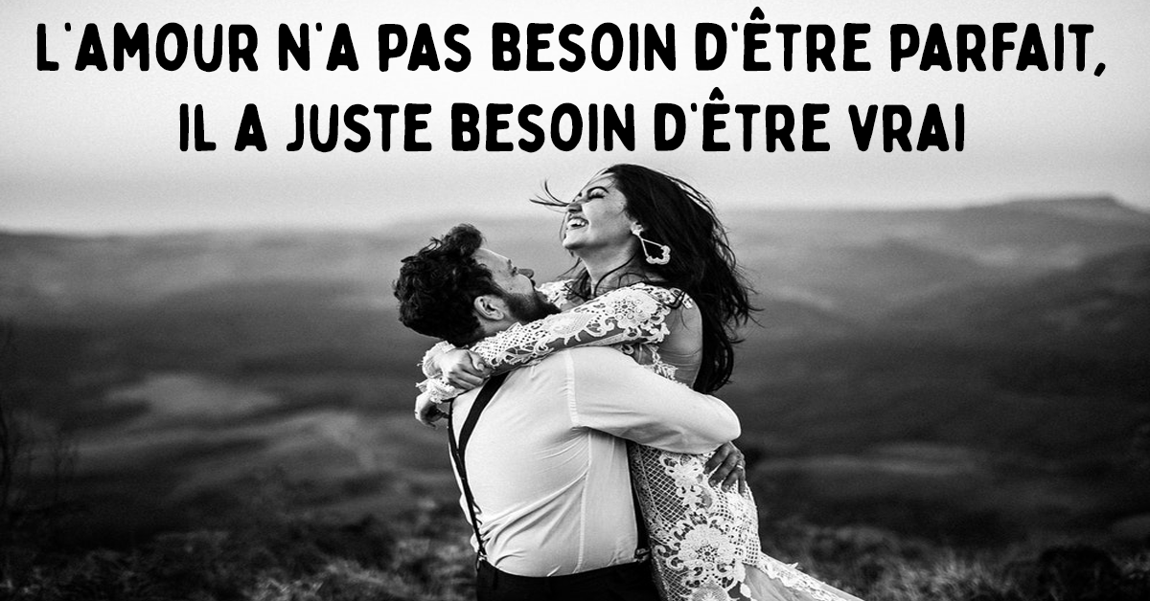

Slide 3
L’amour libre, la seule chose gaie et bonne au monde.

Slide 4
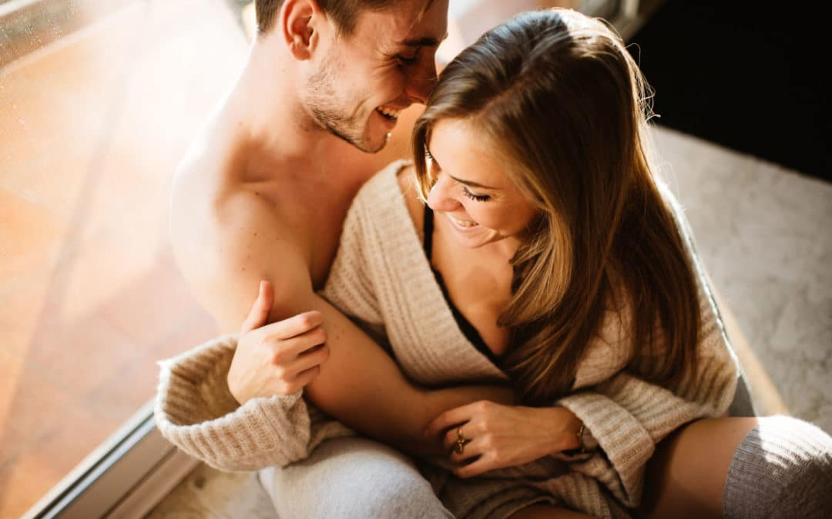

Slide 5
J’aime la nuit avec passion. Je l’aime comme on aime son pays ou sa maîtresse, d’un amour instinctif, profond, invincible.

Slide 6
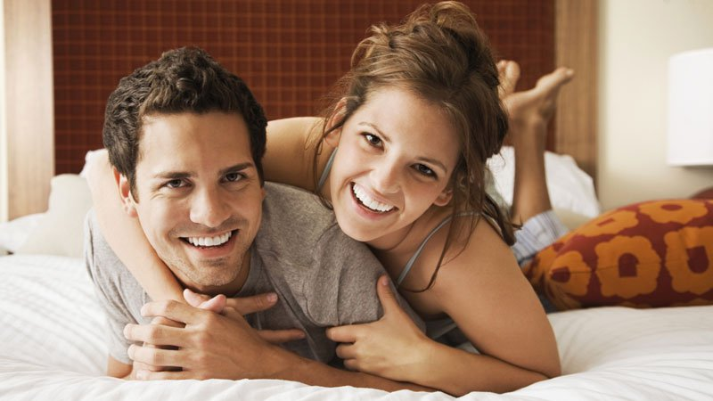

Slide 7
Seuls l’amour et l’art rendent l’existence tolérable.

Slide 8
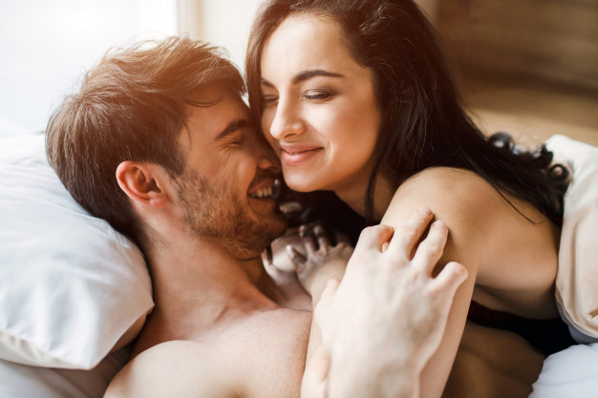

Slide 9
Je ne veux plus avoir que l’amour de ma mère, – Redevenir en lui comme un petit enfant, – M’assoir à ce foyer d’où vient toute lumière, – Mettre à ce reposoir le bouquet de mes ans.

Slide 10
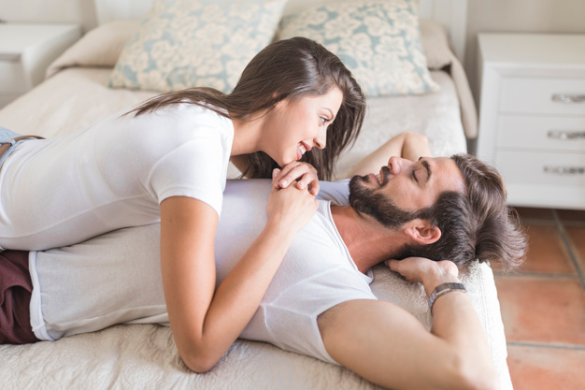

Slide 11
Qui ignore l’amour, vit au milieu des fauves, mais qui a mal aimé, effarouche les fauves.

Slide 12
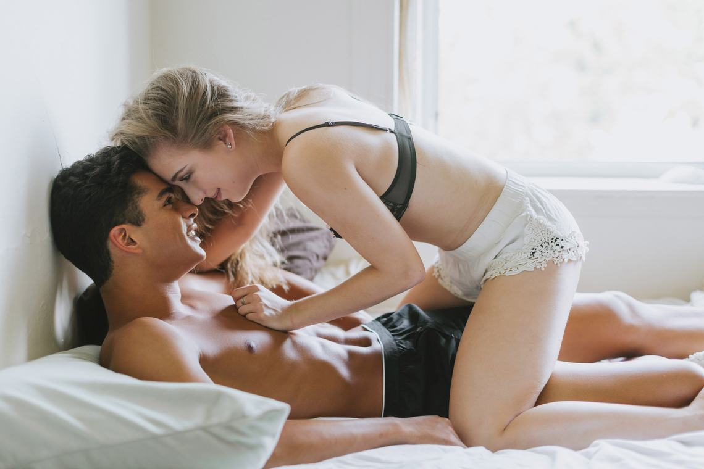

Slide 13
L’amour est aveugle, mais le mariage lui rend la vue.

Slide 14


Slide 15
C’était
Un Amour de femme

